Slide 1
せんこうは なんですか。
Genki textbook pg41
What’s your major?

Slide 2
かがく

Slide 3
あじあ アジア けんきゅう

Slide 4
けいざい

Slide 5
こくさいかんけい

Slide 6
こんぴゅーたー コンピューター

Slide 7
じんるいがく

Slide 8
せいじ

Slide 9
びじねす ビジネス

Slide 10
ぶんがく

Slide 11
れきし

Slide 12
えいご

Slide 13
にほんご

Slide 14
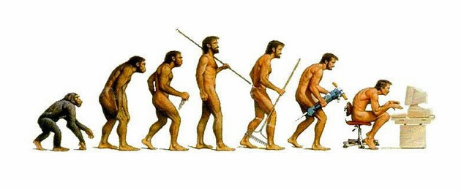
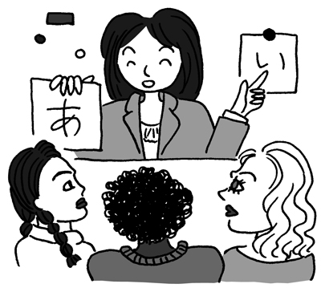
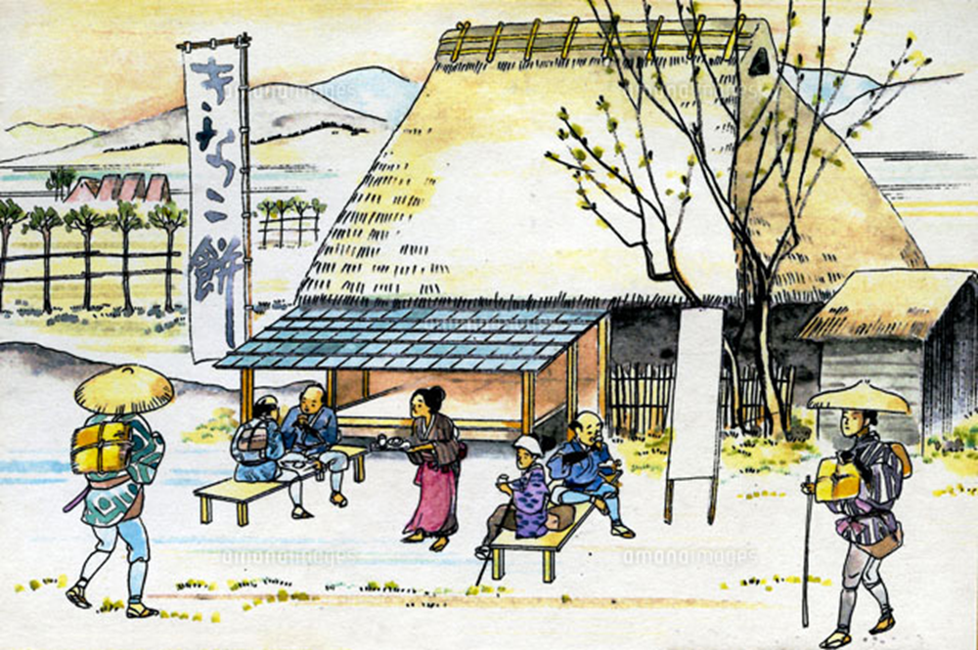
Can you remember these vocabulary?

Slide 15
What’s your major?
Q1 | せんこうは なんですか。 What’s your major? | Senkō wa nan desu ka? What’s your major?
A1 | MAJORです。 It’s MAJOR. | MAJOR desu. It’s MAJOR.
A2 | せんこうは MAJORです。 My major is MAJOR. | Senkō wa MAJOR desu. My major is MAJOR.

Slide 16
What year/grade are you?
Q1 | なん ねんせい ですか。 What year are you? | Nan nensei desu ka? What year are you?
A1 | NUMBERねんせいです。 I’m NUMBER grade. | NUMBER nensei desu. I’m NUMBER grade.
1st year
4th year
2nd year

